Slide 1

Prezentacja algorytmu WOA
Tomasz Murawski

Slide 2
1.
Prezentacja algorytmu

Slide 3

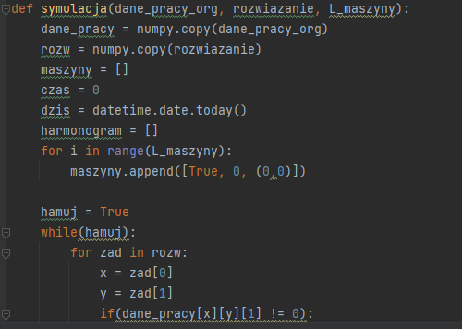
symulacja
Symulacja to funkcja przeprowadzająca pełną symulację pracy dla danego rozwiązania. Do uruchomienia potrzebuje dane pracy (tabele problemu), rozwiązanie (kolejność rozwiązywania zadań) oraz liczbę maszyn. Zwraca czas pracy oraz dane do Diagramu Gantta.

Slide 4
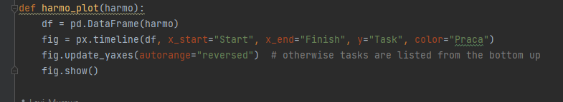
harmo_plot
Funckja rysująca Diagram Gantta przy pomocy zewnętrznej biblioteki plotly. Wynik wyświetla się w przeglądarce i jest interaktywny.

Slide 5
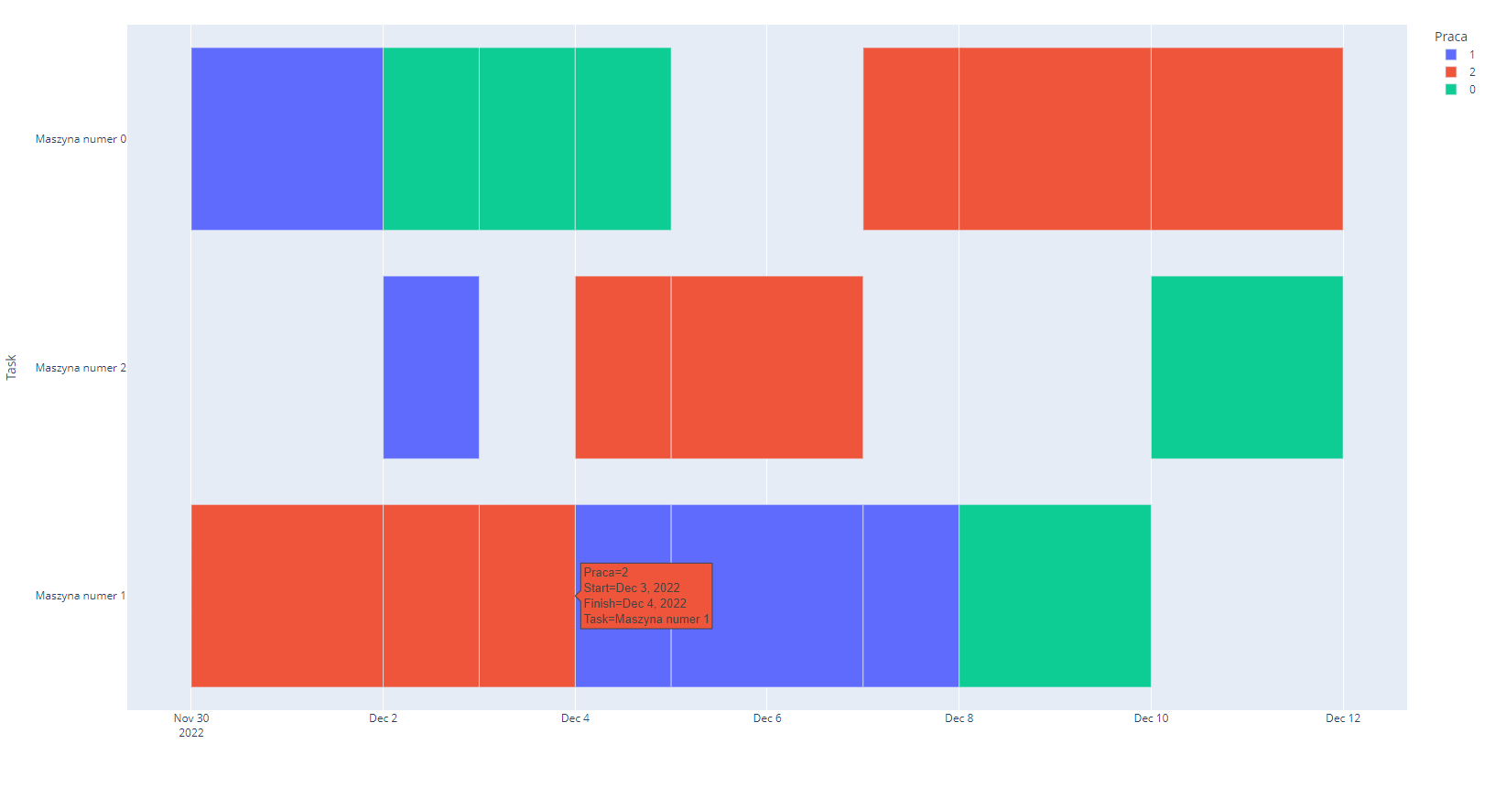
harmo_plot

Slide 6
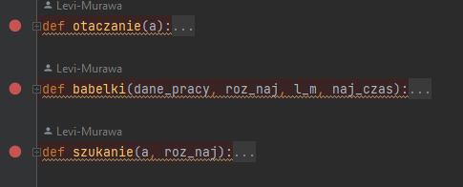
Otaczanie, babelki i szukanie
Te trzy funckje pomocnicze są wykorzystywane przez każdego wieloryba do aktualizacji pozycji.

Slide 7
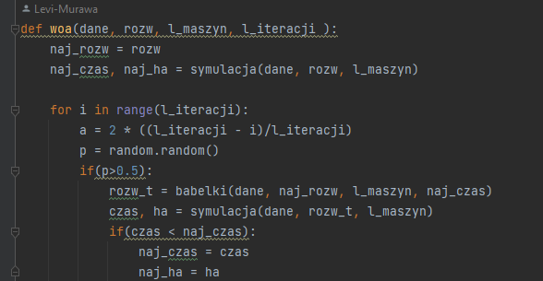
woa
Woa to połączenie wszystkich funckji umożliwiająca realizację Optymalizacji Wieloryba dla JobShop problem

Slide 8
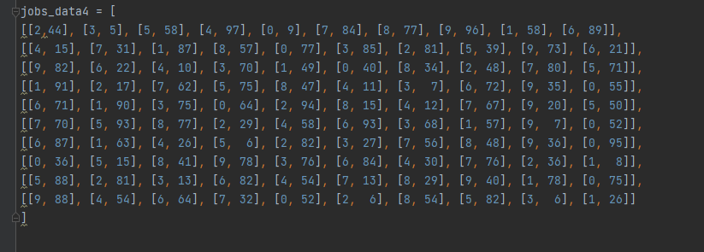
Przykładowe dane
Biblioteka zawiera również cztery przykładowe tablice z danymi, od tablicy 1 na 2 po tablicę 10 na 10.

Slide 9
2.
Prezentacja algorytmu

Slide 10
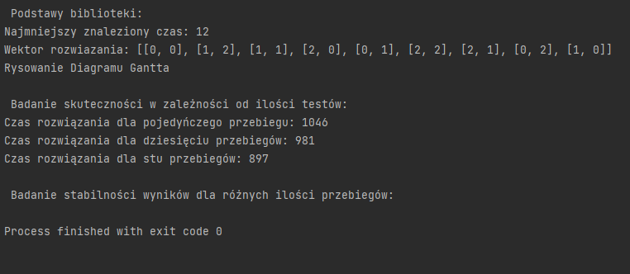
Plik cwiczenie.py
Plik zawiera wytłumaczenie działania biblioteki oraz dwa badania mające ustalić efektywność implementacji algorytmu

Slide 11
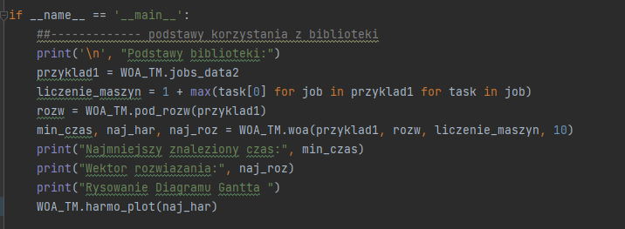
2.1. podstawy biblioteki
W pierwszym paragrafie zostały przedstawione podstawowe działania biblioteki. Wykonany zostaje jedna optymalizacja i wyświetlone zostają wyniki.

Slide 12
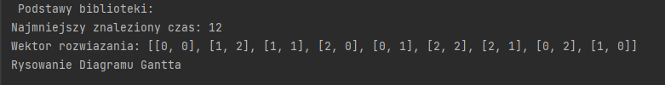
2.1. podstawy biblioteki
Otrzymywana odpowiedź w terminalu:

Slide 13
2.2. badanie wpływu liczby iteracji
Pierwszym sprawdzeniem biblioteki jest wpływ liczby iteracji na jakość znajdowanych rozwiązań. W tym celu uruchamiamy algorytm dla najcięższego rozwiązania przy ustawieniu 1, 10 oraz 100 cykli.

Slide 14
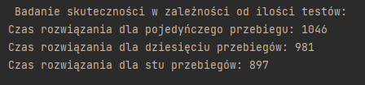
2.2. badanie wpływu liczby iteracji
Otrzymane rezultaty wykazują znaczną poprawę przy wzroście liczby iteracji (choć nie jest to zawsze prawdą). Poniżej przykładowe dane:

Slide 15
2.3. badanie stabilności wyników i cech algorytmu
Ostatni fragment kodu przedstawia bardziej rozbudowane badanie. Staramy się w nim wykazać cechy algorytmu Wieloryba. Jak każdy algorytm losowy powinien on wpadać w ekstrema lokalne przy za małej liczbie iteracji, a wraz z ich wzrostem wyniki powinny byc coraz bardziej zbliżone. Otrzymane wyniki wyświetlimy przy pomocy biblioteki matplotlib.

Slide 16
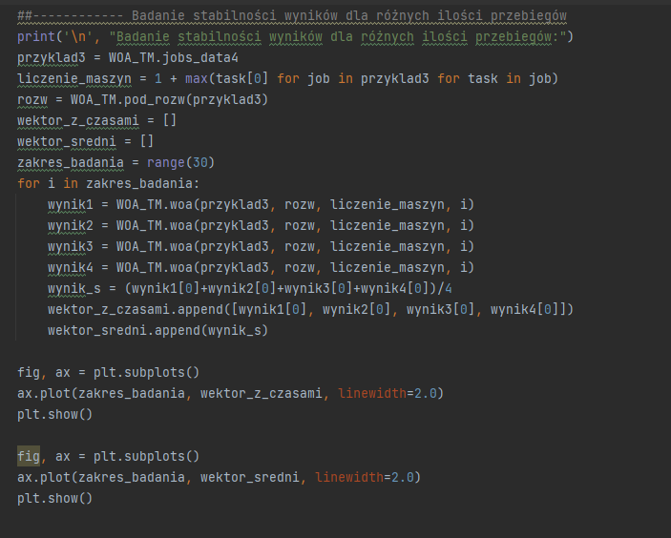
2.3. badanie stabilności wyników i cech algorytmu

Slide 17
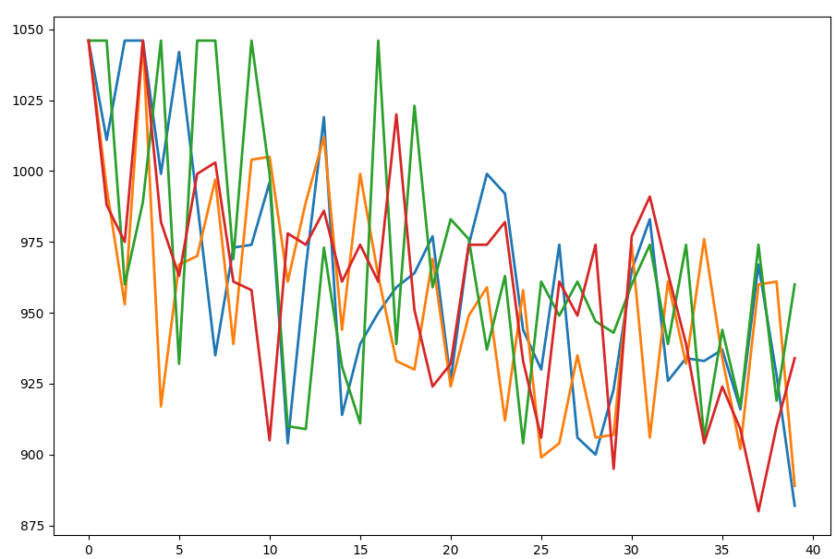
2.3. badanie stabilności wyników i cech algorytmu
Na początku otrzymujemy wykres z kilkoma kolorowymi liniami. Każda z tych lini to wyniki innego algorytmu. Widzimy, iż ze wzrostem liczby cykli linie zbliżają się do siebie, co zgadza się z naszymi przewidywaniami

Slide 18
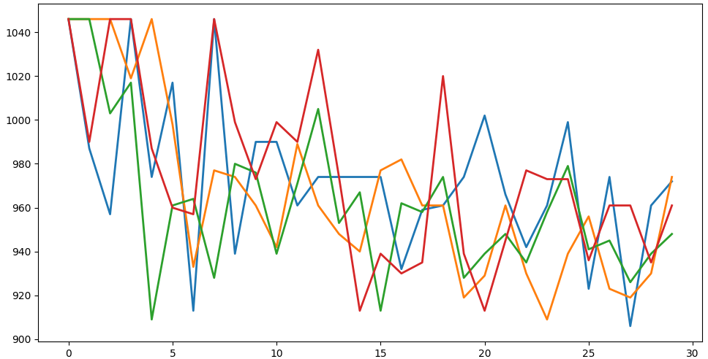
2.3. badanie stabilności wyników i cech algorytmu
Widzimy także wypłaszczenia, szczególnie na początku, oznacza to wpadanie w ekstrema lokalne, co również pasuje do naszych rozważań.

Slide 19
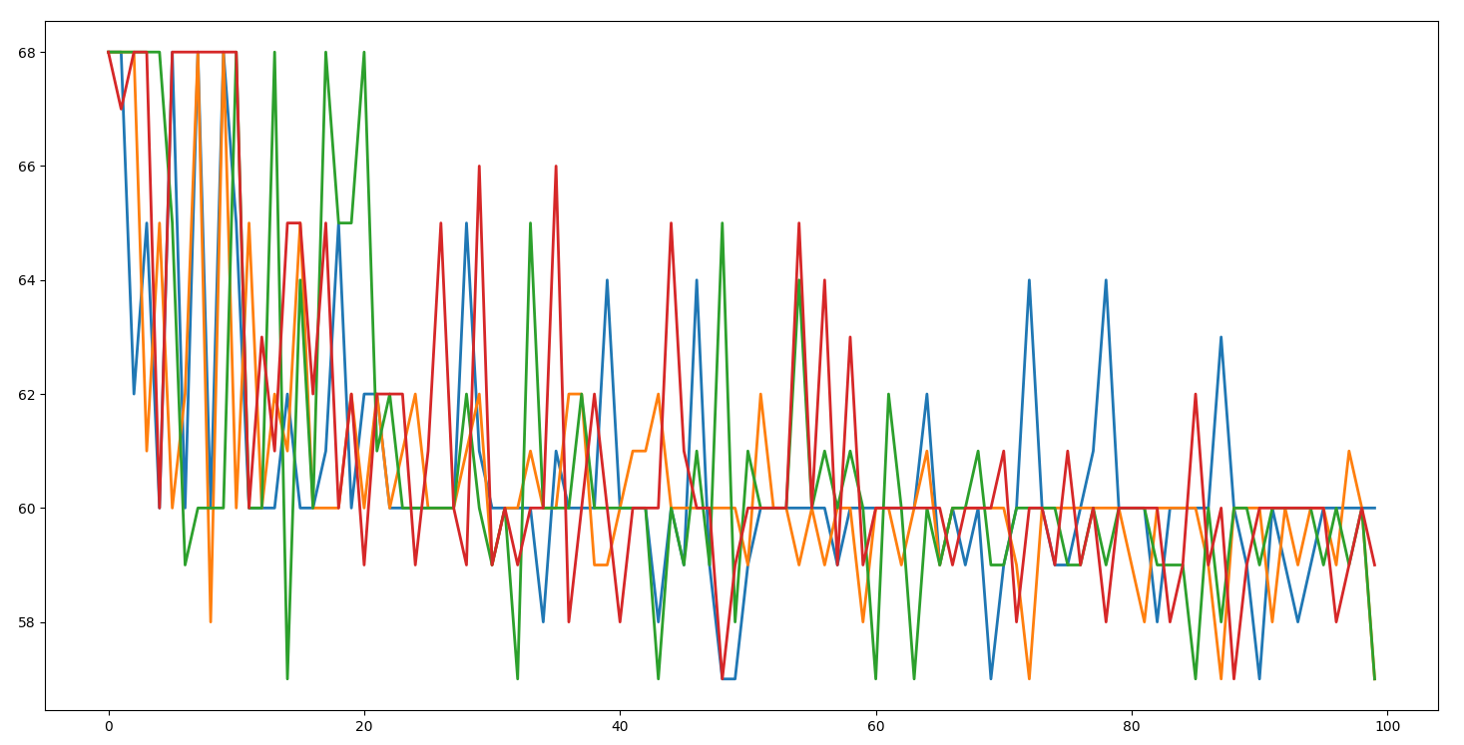
2.3. badanie stabilności wyników i cech algorytmu
Przy prostych problemach następuje wypłaszczenie przy zbyt dużej liczbie cykli. Możemy na tej podstawie wyznaczyć optymalną liczbę cykli dla danej wielkości tabeli

Slide 20
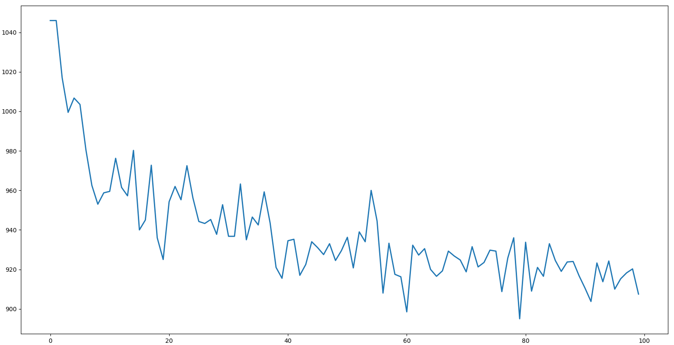
2.3. badanie stabilności wyników i cech algorytmu
Następnie wyświetla się wykres z wartościami uśrednionymi. Dzięki temu widzimy dokładniej jak stabilnie pracuje algorytm.

Slide 21
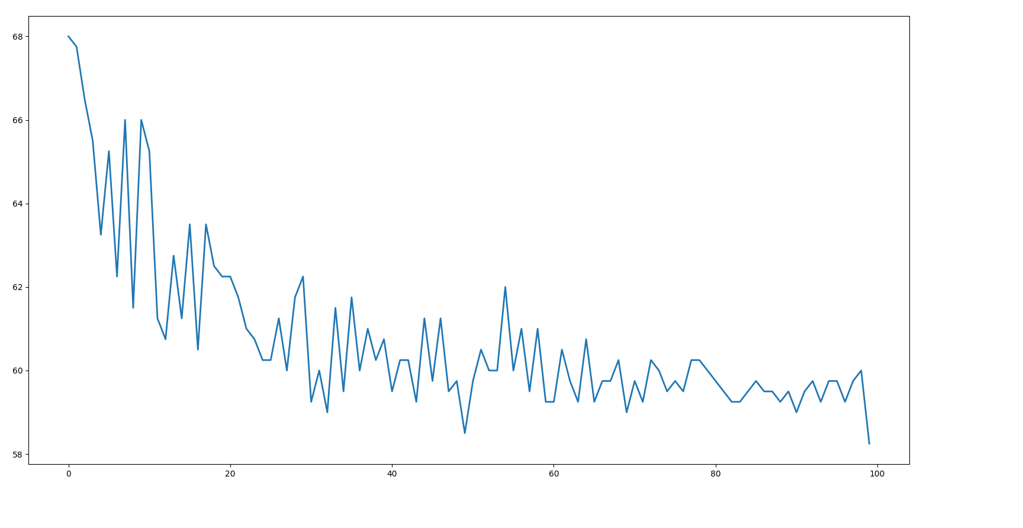
2.3. badanie stabilności wyników i cech algorytmu
Widzimy te same zjawiska co poprzednio, jednak teraz precyzyjniej możemy wyznaczyć jak zachowuje się algorytm.

Slide 22
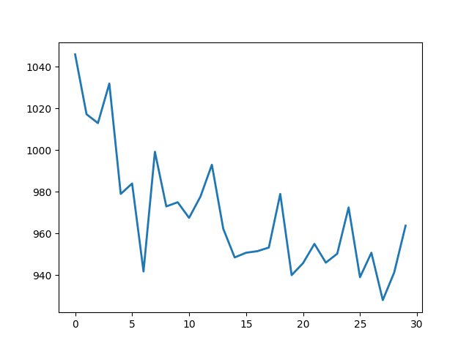
2.3. badanie stabilności wyników i cech algorytmu

Slide 23
3.
Podsumowanie

Slide 24
3. podsumowanie
Dzięki implementacji Pythona możemy swobodnie analizować skuteczność algorytmu jak również wykorzystywać go do innych celów.

Slide 25
Dziękuję za uwagę

